Slide 1
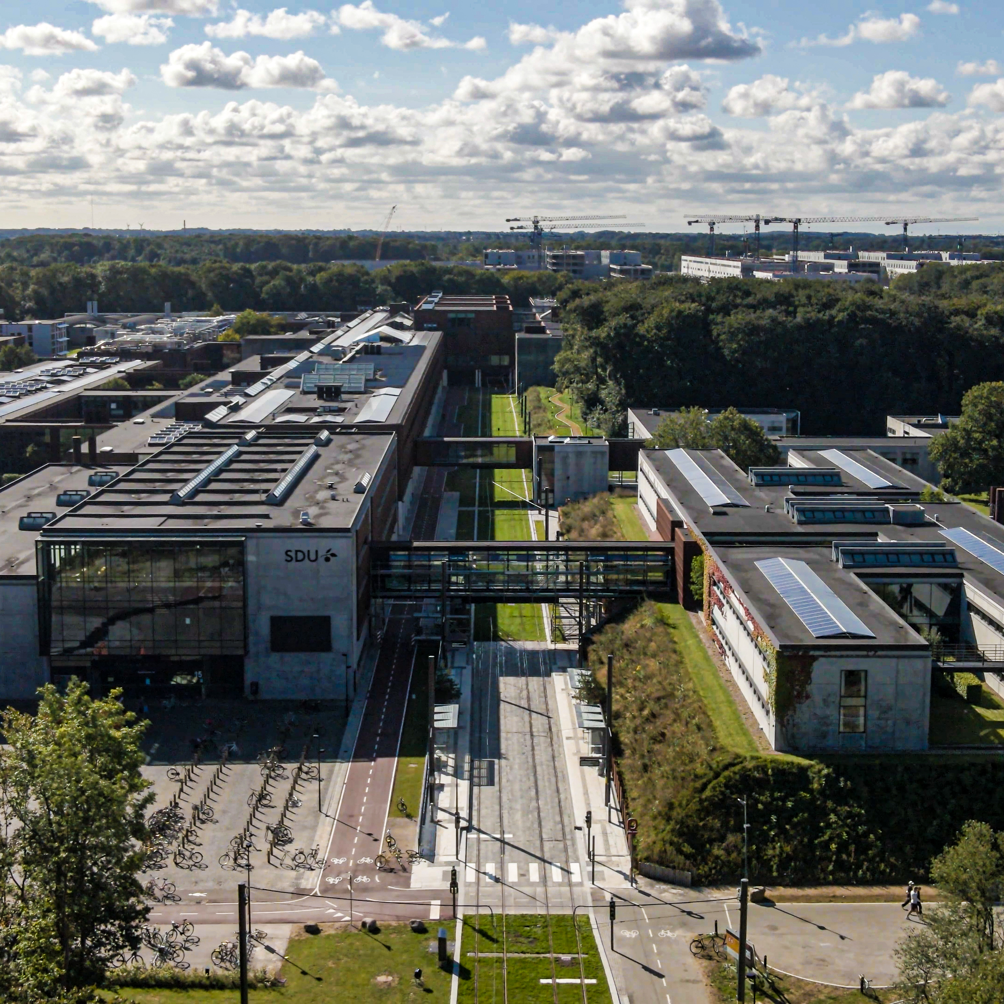
Velkommen Kontorkulturen i det nye SUND

Slide 2
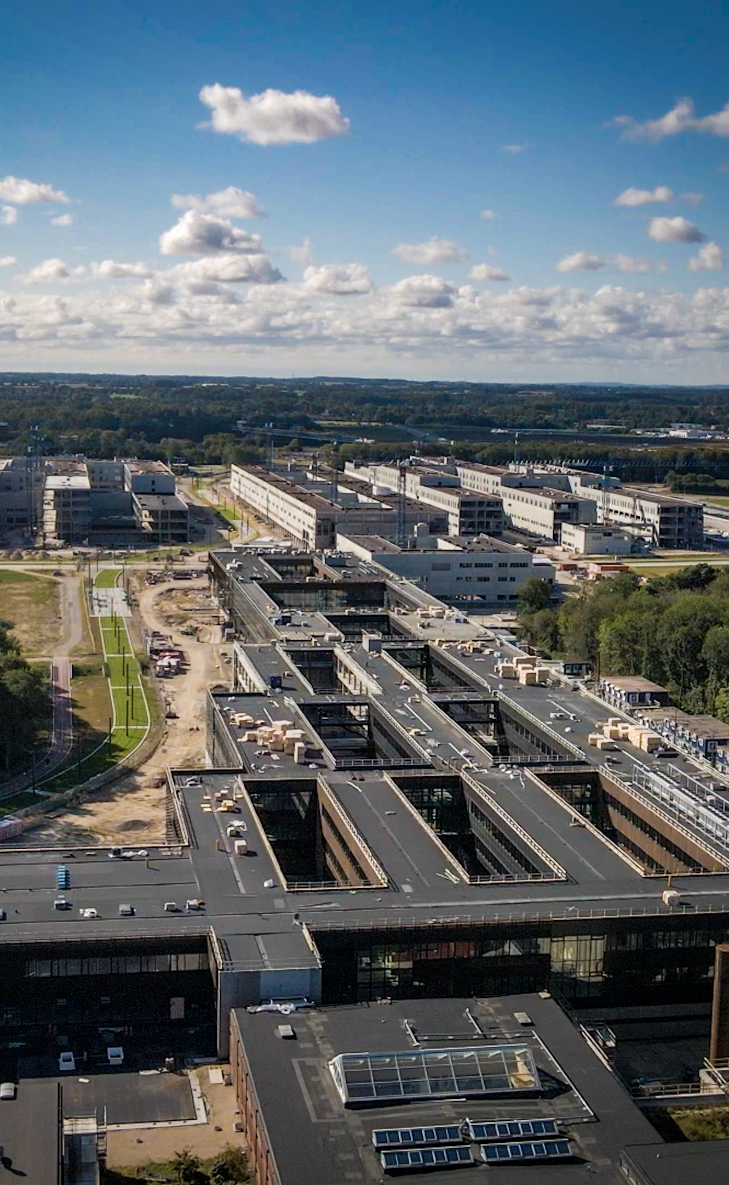
Program:
Velkommen v/ Torben Durck Johansen.
Nyt SUNDs kontorlandskab v/ Anne Kathrine Overgaard.
Pilotprojekter v/ Louise Eriksen og Karna Kühnell Gautier.
Kontorkulturen i Fakultetssekretariatet v/ Merete Munk.
Kontorkulturen på SIF v/ Nanna Heick Friis.
Spørgsmål v/ Torben Durck Johansen.
Tak for i dag v/ Torben Durck Johansen.

Slide 3
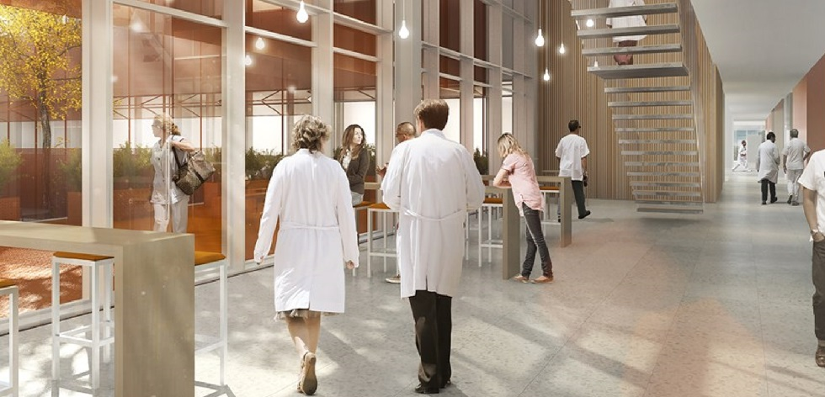
Kontorlandskabet i Nyt SUND Anne Kathrine Overgaard

Slide 4
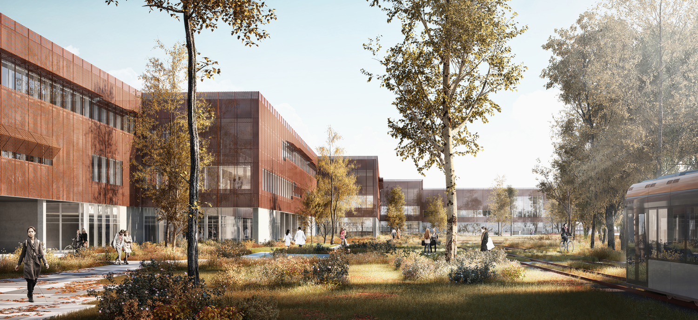
Pilotprojekter og kontorkulturen i praksis Karna Kühnell Gautier og Louise Eriksen

Slide 5
Visionen om fleksibel kontorkultur
Fleksibel kontorkultur
… vægt på en relationsorienteret samarbejdskultur og samtidig behovet for fordybelse…
…udnytte både det analoge og det digitale [og] muligheder for fleksibilitet, nytænke arbejdssituationen samt indfange og anvende nye arbejdsformer…
Den hybride arbejdsplads er ikke nødvendigvis en mulighed som vil blive brugt af alle…
… forventet øget ønske om en fleksibel tilstedeværelse … som kan give rum til fordybelse, øget effektivitet [og] understøtte work-life balance for den enkelte.
Mål:
Øge kapacitet via bedre udnyttelse af arbejdspladser
Imødekomme global trend ift. hybridarbejde
Øge samspil og samarbejde.
Notes:
Pilotens udgangspunkt var omsætning af visionen for Nyt SUND i praksis/Delprojektet om fleksibel kontorkultur
Piloterne skal være med til at udvikle skalerbare modeller og redskaber, der vil virke i praksis på SUND som kan spredes og implementeres.
Nogle ‘visionære’ udpluk fra delprojektet til højre.
[MÅL]
Visionen er et kontorscenarie med medarbejdere der har en fleksibel arbejdsdag – digitalt og analogt; in-office og off-office. Samtidig ønsker SUND at styrke samarbejde og relationer ved gode fælles faciliteter samt en opmærksomhed på vidensdeling.
Nyt SUND-bygningen har flydende grænser mellem institutter med fælles adgang til core-faciliteter.
Kombination af én- og flerpersonskontorer
Områder med ikke-faste arbejdspladser
Hjemmearbejdspladser.
Delprojektet fleksibel kontorkultur skal afdække og beslutte modeller for brug og overordnet tildeling af arbejdspladser i Nyt SUND med fleksibel arbejdstilrettelæggelse og fælles anvendelse af fysiske rammer.

Slide 6
Fra Vision til Praksis
Forarbejde i arbejdsgrupper for delprojekter
Inspiration i form af kontorkulturmodeller
Institutter og FAKSEK arbejder med egne kontorkulturmodeller i tråd med visionen (og i øvrigt drevet af verdens udvikling)
En tværgående pilot er etableret for at beskrive og dele læring og god praksis på tværs af SUND.

Slide 7
HVAD ER EN PILOT ?
En pilot er en samling af forsøg på SUNDs institutter og i Fakultetssekretariatet, hvor vi afprøver forskellige modeller fleksibel kontorkultur og får viden om, hvad der fungerer godt på SUND.
Ledere, nøglepersoner og en projektgruppe på tværs af SUND og SDU HR er involverede.
Erfaringer opsamles og evalueres, så gode modeller kan spredes og visionen for Nyt SUND implementeres bedst muligt i praksis.
August 2021
Juni 2022
Lokale forsøg og videndeling
Evaluering af forsøg – hvad virker?
Kommunikation til hele SUND
Notes:
Hvad er formålet?
Piloternes formål er understøtte lokale forsøg med og fremme videndeling om fleksibel kontorkultur og mødekultur – de tre spor gør dét.

Slide 8
Kombi-modellen
Blended tilstedeværelse
Frie arbejdspladser
Som det var - modellen
Fleksibel tilstedeværelse med vekslen mellem tilstedeværelse og arbejde på distancen.
Hver medarbejder har en mindre personlig arbejdsplads. Herved skabes fx 2-3 arbejdspladser i et enpersonskontor.
Medarbejderne har en aftale om fleksibel tilstedeværelse, så alle ikke er i det fælles kontor på samme tid.
Bookbare møderum.
’Blended tilstedeværelse’ med vekslen mellem tilstedeværelse og arbejde på distancen.
Dage in-office forventes prioriteret til samarbejde med kolleger.
Ingen fast arbejdsplads, men den enkelte medarbejder har fast tilknytning til at kontorområde, hvor man kender sine nærmeste naboer
Aflåseligt skab/skuffeelement til personlige ting.
Medarbejderne booker en arbejdsplads max tre dage om ugen.
Bookbare møderum.
(Etablering af få faste arbejdspladser sikrer arbejdsmiljøet for medarbejdere, der kræver særlige hensyn).
Fleksibel tilstedeværelse med vekslen mellem tilstedeværelse og arbejde på distancen.
Frie pladser uden booking indenfor områder tildelt en given enhed. De, der bruger området en given dag fordeler pladser mellem sig
Aflåseligt skab/skuffeelement til personlige ting.
Tilstedeværelse aftales individuelt mellem leder og medarbejder.
Bookbare møderum.
Kontorområde afsat til spontane møder (ikke-bookbare møderum).
Alle er på arbejdspladsen
Kontormodellen alle kender med faste arbejdspladser/kontorer til alle medarbejdere i et fælles kontormiljø
Man har rådighed over sin arbejdsplads/sit kontor uanset om man er der eller /arbejder på distancen
Let at implementere – alle kender konceptet: Et centraliseret arbejdssted er en velafprøvet og gennemtestet kontormodel
Kontormodeller under udvikling
Notes:
Model-inspirationen var fire modeller, hvoraf vi tænker, tre af dem bruges/testes i øjeblikket:
Kombi-modellen
Blended tilstedeværelse og
Frie arbejdspladser.
‘Fjerde model’ – Som det var-modellen. Kontorbuisness as usual (før corona).
… enhver model er en forenkling af en kompleks virkelighed og findes sjældent i ren form.

Slide 9
Hvad kan udfordre en god fleksibel kontorkultur?

Slide 10
Oplæg fra enheder

Slide 11
Fleksibel kontorkultur Fakultetssekretariatet

Slide 12
Overordnede rammer: Fleksibel tilstedeværelse med 1-3 hjemmearbejdsdage Det papirminimerede kontor med en neutral arbejdsplads, som andre kan bruge Fortsat fokus på anvendelse af online- og hybridmøder

Slide 13
Decentral proces, forankret hos områdeledere Områdeledere koordinerer og erfaringsudveksler
Dette billede efter Ukendt forfatter er licenseret under CC BY

Slide 15
Fremmødedag 1 dag om ugen Selvvalgte fremmødedage 1-3 hjemmearbejdsdage

Slide 16
En masse praktisk, bl.a. Indretning af hjemmearbejdsplads Indretning af kontorplads

Slide 17
Vær opmærksom på: Tillid til, at arbejdet udføres mindst lige så godt fra hjemmearbejdspladsen! Hybridmøder – et absolut must! Mini-APV’er, APV og løbende evaluering! Attraktiv arbejdsplads –arbejdsmæssigt og socialt

Slide 18
Fleksibel kontorkultur på Statens Institut for Folkesundhed
v. Nanna Heick Friis
Webinar for SUND om kontorkultur og pilotprojekter

Slide 19
Fleksibel kontorkultur – værdier på SIF (juni 2021) Fleksibilitet og mulighed for at arbejde hjemme er foreneligt med ønsket om, at instituttet er sammenhængende, tværfagligt og samarbejdende Vi (ledere) har grundlæggende tillid til, og også rig erfaring med, at alle på SIF håndterer fleksibilitet og hjemmearbejde, og deraf varieret fysisk afstand til kollegaer, medarbejdere og leder, ansvarligt, konstruktivt og rummeligt og med udpræget fokus på opgaveløsningens og samarbejdets bedste Vi (ledere) står til rådighed for sparring om rammer, arbejdets tilrettelæggelse og hverdagens udfordringer – også når vi og I arbejder hjemme/andre steder fra Vi (ledere) vil værne om alles mulighed for at planlægge eget arbejdsliv, så det giver mening for den enkelte såvel professionelt som privat

Slide 20
Fælles rammer for en fleksibel kontorkultur på SIF (juni 2021) Hjemmearbejde op til to dage om ugen i gennemsnit Hjemmearbejde planlægges som udgangspunkt af den enkelte, men skal tilpasses det arbejde, der skal udføres og samarbejdes om Driftspersonale og studentermedhjælpere er fortrinsvis tilstede på instituttet - medmindre konkrete opgaver tillader andet Tilbud om ‘hjemmearbejdspakke’ – bærbar PC, docking-station, skærm, tastatur samt mus Arbejdssteder drøftes løbende med egen leder i sammenhæng med andre forhold - betydning for opgaveløsning, samarbejde, udvikling og trivsel Man er som udgangspunkt til rådighed for opkald/mails, uanset hvor man arbejder fra, medmindre man er optaget af møder, undervisning m.m. Det skal fremgå af arbejdskalenderen, hvor man befinder sig fysisk, når man arbejder, og hvordan og hvornår man kan træffes Hvis en medarbejder/kollega/leder melder sig syg/barn syg, er de som udgangspunkt ikke til rådighed Det er mødearrangør/leder, der beslutter både dato og form for mødet, og deltagerne forventes at planlægge derefter Hybride møder kan være en god løsning, der skaber fleksibilitet, hvis mødets formål kan opnås på samme vis Vi skal prioritere at opbygge tekniske løsninger, kompetence og erfaring med at afholde hybride møder Det tilstræbes, at større fælles fysiske møder, som fx institutmøder og afdelingsmøder, afholdes tirsdage og onsdage

Slide 21
Medarbejderne er glade for rammer og legitim mulighed for at planlægge hjemmearbejde APV’en viser, at 2-3 hjemmearbejdsdage er hovedpartens foretrukne ønske APV’en viser, at (meget) arbejde hjemme kan belaste kroppen, hvis ikke gode arbejdsforhold kan etableres Nogle dage opleves miljøet på instituttet lidt tomt og kontorpladser står tomme Optimering af anvendelsen og oplevelsen af kontormiljøet vil vi først eksperimentere med, når hverdagen igen er normal Medarbejderne skal ikke føle sig rodløse/pladsløse på instituttet, og vi skal huske på, at hjemmearbejdet på SIF er et tilbud, som ikke alle har lyst til at benytte sig af Behov for rum til at kunne tage samtaler, onlinemøder og online undervisning – indretningen på instituttet udfordrer Behov for hjælp/kompetence og udstyr til teknisk mødestyring, særligt hybride møder Ledelse på afstand kan udfordre – undgå ”ude af øje ude af sind” og prioritér det fysiske møde ‘Limen’ i relationer styrkes i det fysiske møde – øget bevidsthed om at sikre dette Husk at bruge hinanden – også på afstand – øget behov for koordinering Vigtigt med rummelighed overfor hinandens forskellige ønsker og behov for fleksibel tilstedeværelse
Erfaringer med fleksibel kontorkultur

Slide 22
Skabe en oplevelse af, at Nyt SUND er et fælles hus for hele SUND Nyt SUND kan på flere måder invitere til en arbejdsdag i Odense (fx tilgængelige FLY-pladser) God information og tilgængelighed i forhold til, hvordan vi kan bruge huset Nyt SUND er ikke kun et hus, men en vision – erfaringen er, at onlinemøder inkluderer ”os på afstand” og bidrager til at opbygge relationer og videndele Fælles aktiviteter – samling på tværs – virtuelt som fysisk – anledninger til at inddrage de ‘frit svævende’ campusbyer
Nyt SUND – perspektiver for SIF

Slide 23
Hvad kan fremme en god fleksibel kontorkultur?

Slide 24
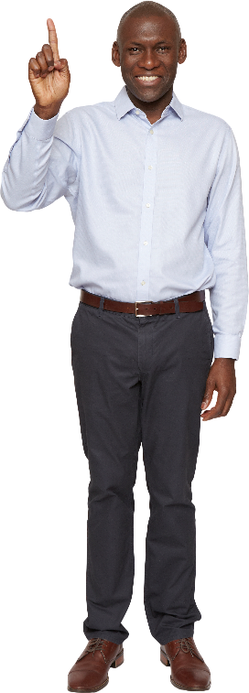
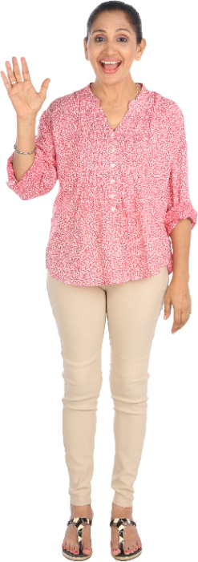
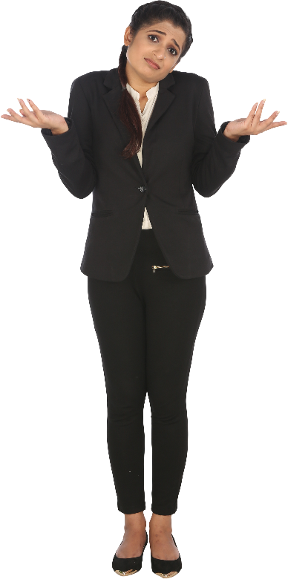
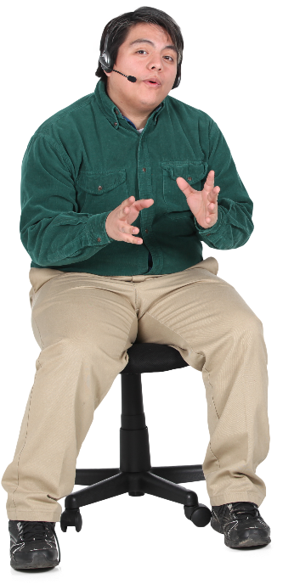
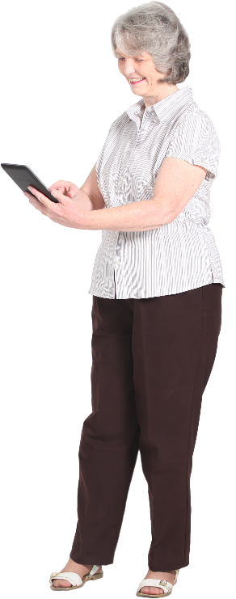
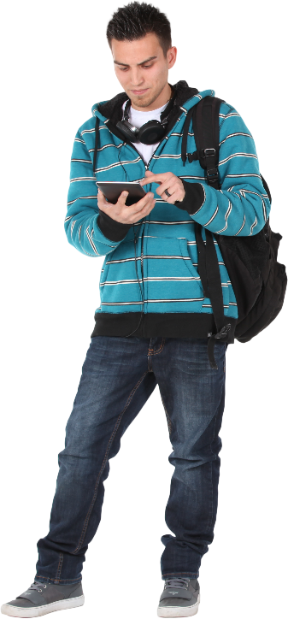
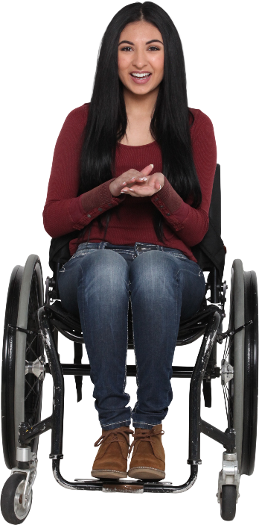
Evaluering: Hvilke erfaringer og perspektiver er der ift. fleksibel kontorkultur?
Evaluator
Projektledere
Ledere
Medarbejdere
Notes:
Data:
Møder, inspirationsdage, interview, survey

Slide 25
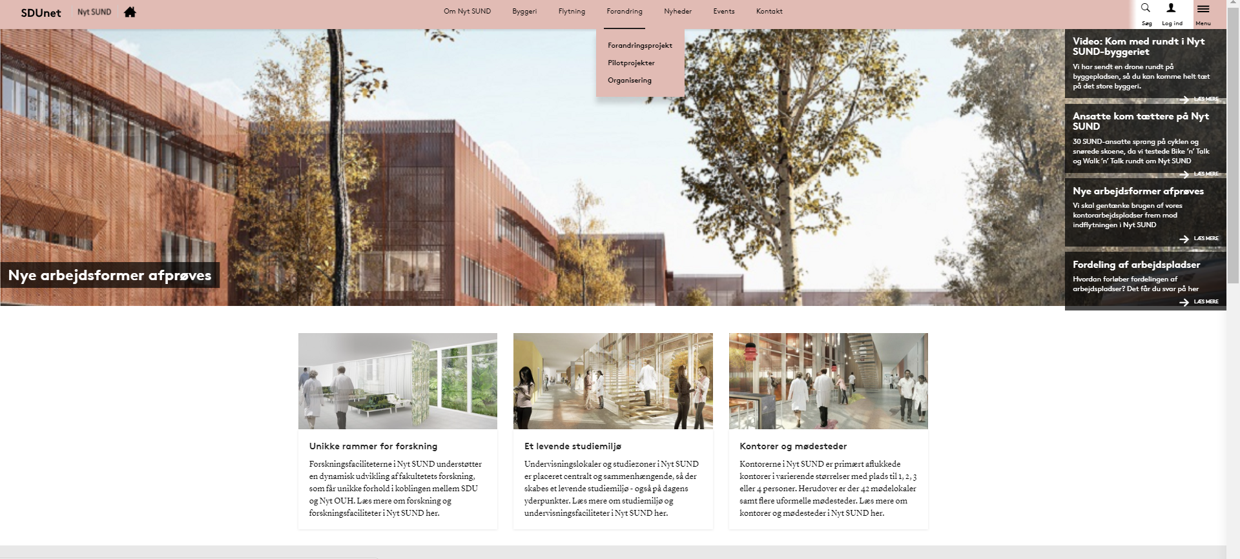

Slide 26
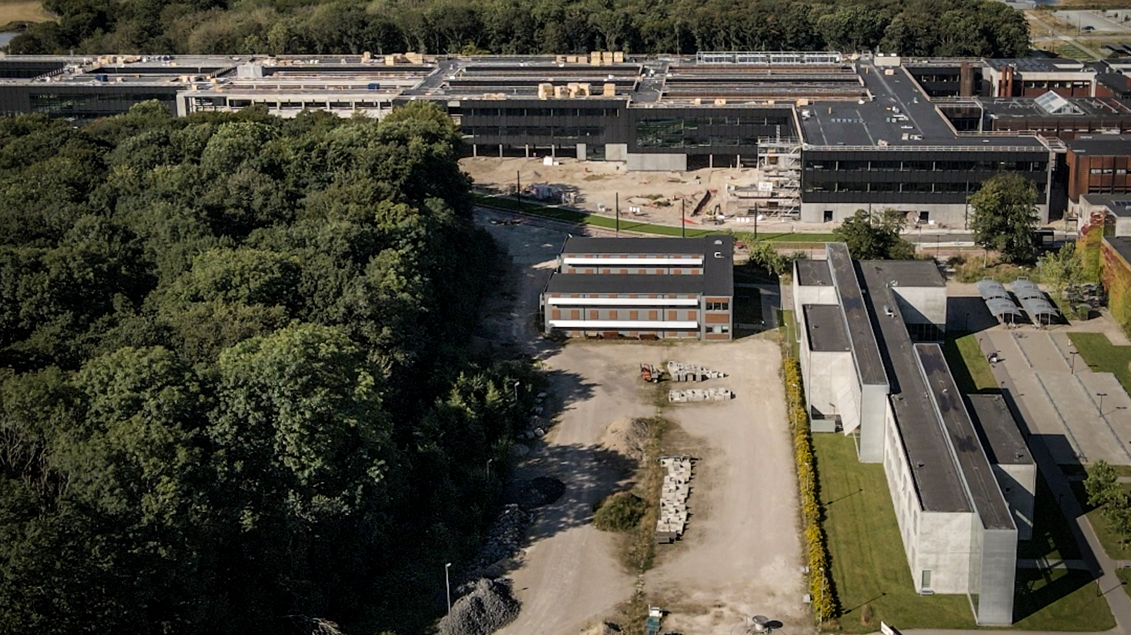
Spørgsmål?

Slide 27
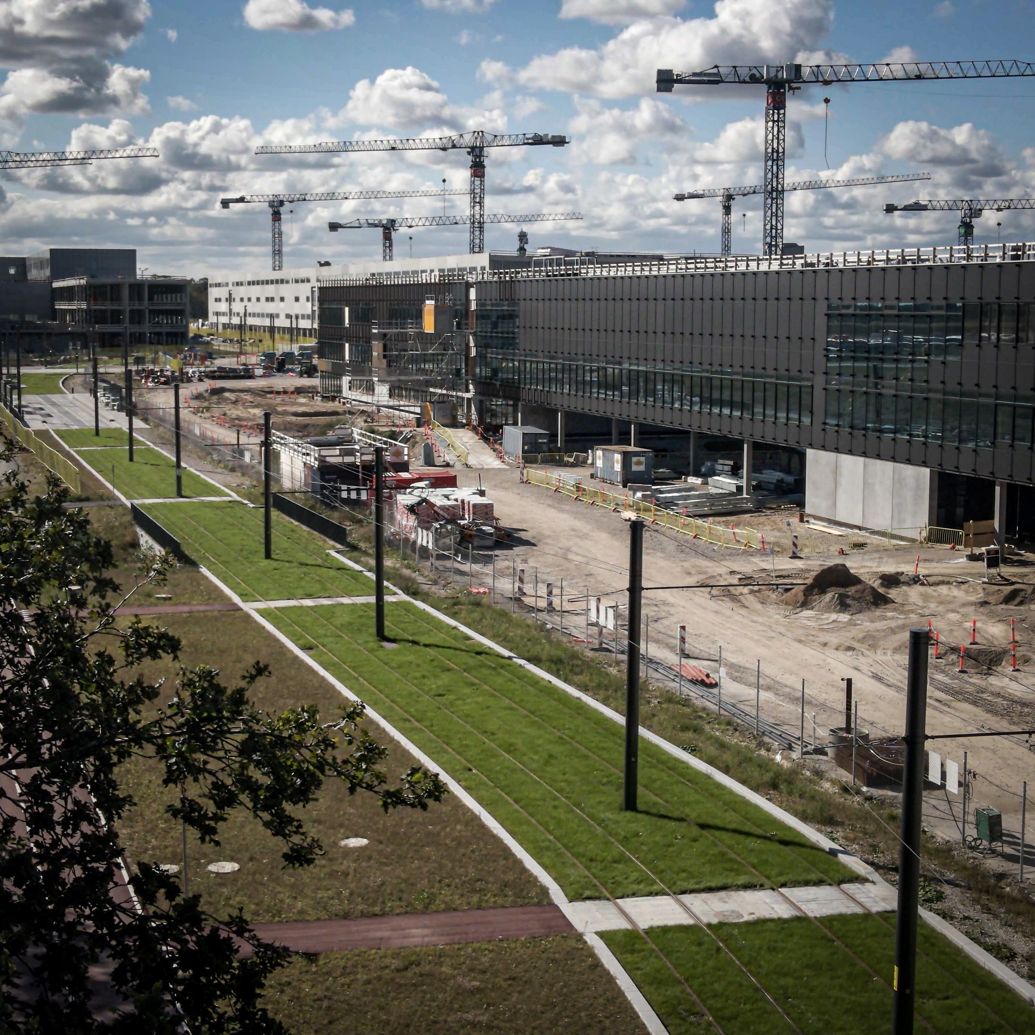
Tak for i dag!
nytsund@health.sdu.dk
www.sdunet.dk/nytsund

